Slide 1

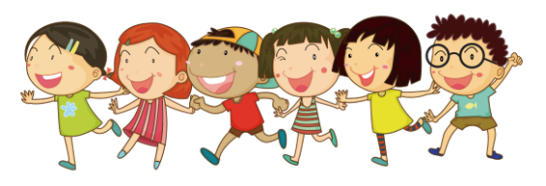
TRƯỜNG TIỂU HỌC ÁI MỘ A
Bài giảng điện tử Tiếng Việt lớp 2
Đọc: Cảm ơn anh hà mã (tiết 1)

Slide 2



Khởi động: MẶT CẢM XÚC
Đọc lại đoạn 1 bài đọc Thư viện biết đi và trả lời câu hỏi bất kì của giáo viên.
Tớ là mặt cảm xúc may mắn. Chúc mừng bạn đã nhận được một phần quà.
Kể tên một thư viện xuất hiện trong bài đọc trước.

Slide 3
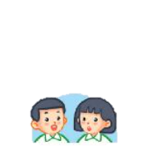
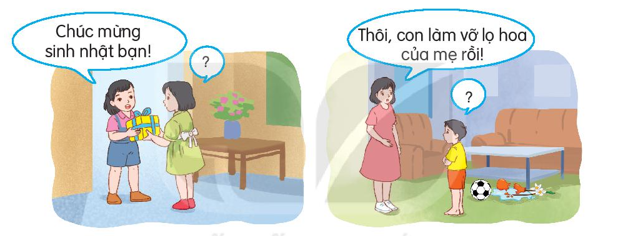
Em nói lời đáp thế nào trong những tình huống sau?

Slide 4

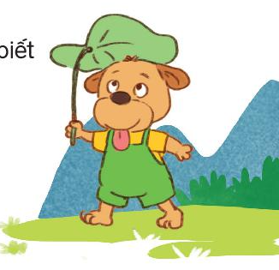
CẢM ƠN ANH HÀ MÃ
Đọc mẫu
Dê rủ cún vào rừng chơi, khi quay về thì bị lạc đường. Gặp cô hươu, dê hỏi:
- Cô kia, về làng đi lối nào?
- Không biết. – Hươu lắc đầu, bỏ đi.
Đi tiếp, tới một con sông, thấy anh hà mã, dê nói to:
- Bọn tôi muốn về làng, hãy đưa bọn tôi qua sông!
Hà mã phật ý, định bỏ đi. Thấy vậy, cún nói:
- Chào anh hà mã, anh giúp bọn em qua sông được không ạ?
- Được chứ! Em ngoan quá! – Hà mã vui vẻ nói.
- Cảm ơn anh! – Cún đáp rồi quay sang nói nhỏ với dê:
- Cậu quên lời cô dặn rồi à? Muốn ai đó giúp, phải hỏi một cách lịch sự, còn khi họ giúp mình, phải nói “cảm ơn”!
Dê con hơi xấu hổ. Sang bên kia sông, dê nói với hà mã:
- Cảm ơn anh đã giúp. Em biết mình sai rồi. Em xin lỗi ạ!
Hà mã mỉm cười:
- Em biết lỗi là tốt rồi. Giờ các em cứ đi theo đường này là về làng thôi.
(Theo Cùng con rèn thói quen tốt)

Slide 5
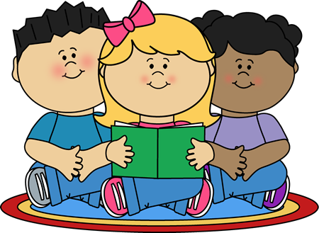
LUYỆN ĐỌC
lạc đường
hươu
lối nào
phật ý
đường này là về làng

Slide 6
CẢM ƠN ANH HÀ MÃ
Bài đọc có mấy đoạn?
Dê rủ cún vào rừng chơi, khi quay về thì bị lạc đường. Gặp cô hươu, dê hỏi:
- Cô kia, về làng đi lối nào?
- Không biết. – Hươu lắc đầu, bỏ đi.
Đi tiếp, tới một con sông, thấy anh hà mã, dê nói to:
- Bọn tôi muốn về làng, hãy đưa bọn tôi qua sông!
Hà mã phật ý, định bỏ đi. Thấy vậy, cún nói:
- Chào anh hà mã, anh giúp bọn em qua sông được không ạ?
- Được chứ! Em ngoan quá! – Hà mã vui vẻ nói.
- Cảm ơn anh! – Cún đáp rồi quay sang nói nhỏ với dê:
- Cậu quên lời cô dặn rồi à? Muốn ai đó giúp, phải hỏi một cách lịch sự, còn khi họ giúp mình, phải nói “cảm ơn”!
Dê con hơi xấu hổ. Sang bên kia sông, dê nói với hà mã:
Cảm ơn anh đã giúp. Em biết mình sai rồi. Em xin lỗi ạ!
Hà mã mỉm cười:
- Em biết lỗi là tốt rồi. Giờ các em cứ đi theo đường này là về làng thôi.
1
2
3
(Theo Cùng con rèn thói quen tốt)

Slide 7
Luyện đọc đoạn
CẢM ƠN ANH HÀ MÃ
Dê rủ cún vào rừng chơi, khi quay về thì bị lạc đường. Gặp cô hươu, dê hỏi:
- Cô kia, về làng đi lối nào?
- Không biết. – Hươu lắc đầu, bỏ đi.
Đi tiếp, tới một con sông, thấy anh hà mã, dê nói to:
Bọn tôi muốn về làng, hãy đưa bọn tôi qua sông!
Hà mã phật ý, định bỏ đi. Thấy vậy, cún nói:
- Chào anh hà mã, anh giúp bọn em qua sông được không ạ?
- Được chứ! Em ngoan quá! – Hà mã vui vẻ nói.
- Cảm ơn anh! – Cún đáp rồi quay sang nói nhỏ với dê:
- Cậu quên lời cô dặn rồi à? Muốn ai đó giúp, phải hỏi một cách lịch sự, còn khi họ giúp mình, phải nói “cảm ơn”!
Dê con hơi xấu hổ. Sang bên kia sông, dê nói với hà mã:
- Cảm ơn anh đã giúp. Em biết mình sai rồi. Em xin lỗi ạ!
Hà mã mỉm cười:
- Em biết lỗi là tốt rồi. Giờ các em cứ đi theo đường này là về làng thôi.
1
2
3
(Theo Cùng con rèn thói quen tốt)

Slide 8

GIẢI NGHĨA TỪ
Phật ý:
không hài lòng
Lịch sự (nghĩa trong bài):
lễ phép

Slide 9
LUYỆN ĐỌC NHÓM

Slide 10
CẢM ƠN ANH HÀ MÃ
Dê rủ cún vào rừng chơi, khi quay về thì bị lạc đường. Gặp cô hươu, dê hỏi:
- Cô kia, về làng đi lối nào?
- Không biết. – Hươu lắc đầu, bỏ đi.
Đi tiếp, tới một con sông, thấy anh hà mã, dê nói to:
Bọn tôi muốn về làng, hãy đưa bọn tôi qua sông!
Hà mã phật ý, định bỏ đi. Thấy vậy, cún nói:
- Chào anh hà mã, anh giúp bọn em qua sông được không ạ?
- Được chứ! Em ngoan quá! – Hà mã vui vẻ nói.
- Cảm ơn anh! – Cún đáp rồi quay sang nói nhỏ với dê:
- Cậu quên lời cô dặn rồi à? Muốn ai đó giúp, phải hỏi một cách lịch sự, còn khi họ giúp mình, phải nói “cảm ơn”!
Dê con hơi xấu hổ. Sang bên kia sông, dê nói với hà mã:
- Cảm ơn anh đã giúp. Em biết mình sai rồi. Em xin lỗi ạ!
Hà mã mỉm cười:
- Em biết lỗi là tốt rồi. Giờ các em cứ đi theo đường này là về làng thôi.
1
2
3
(Theo Cùng con rèn thói quen tốt)

Slide 11
CẢM ƠN ANH HÀ MÃ
Dê rủ cún vào rừng chơi, khi quay về thì bị lạc đường. Gặp cô hươu, dê hỏi:
- Cô kia, về làng đi lối nào?
- Không biết. – Hươu lắc đầu, bỏ đi.
Đi tiếp, tới một con sông, thấy anh hà mã, dê nói to:
- Bọn tôi muốn về làng, hãy đưa bọn tôi qua sông!
Hà mã phật ý, định bỏ đi. Thấy vậy, cún nói:
- Chào anh hà mã, anh giúp bọn em qua sông được không ạ?
- Được chứ! Em ngoan quá! – Hà mã vui vẻ nói.
- Cảm ơn anh! – Cún đáp rồi quay sang nói nhỏ với dê:
- Cậu quên lời cô dặn rồi à? Muốn ai đó giúp, phải hỏi một cách lịch sự, còn khi họ giúp mình, phải nói “cảm ơn”!
Dê con hơi xấu hổ. Sang bên kia sông, dê nói với hà mã:
- Cảm ơn anh đã giúp. Em biết mình sai rồi. Em xin lỗi ạ!
Hà mã mỉm cười:
- Em biết lỗi là tốt rồi. Giờ các em cứ đi theo đường này là về làng thôi.
(Theo Cùng con rèn thói quen tốt)

